Slide 1






TRƯỜNG TIỂU HỌC GIANG BIÊN
TẬP VIẾT - LỚP 3
ÔN CHỮ HOA L

Slide 2
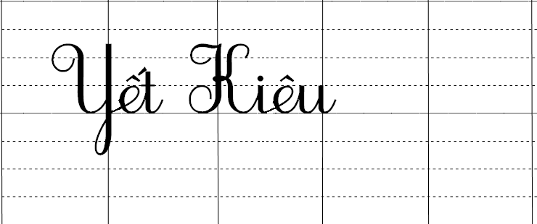

Tập viết
Viết chữ hoa:

Slide 3
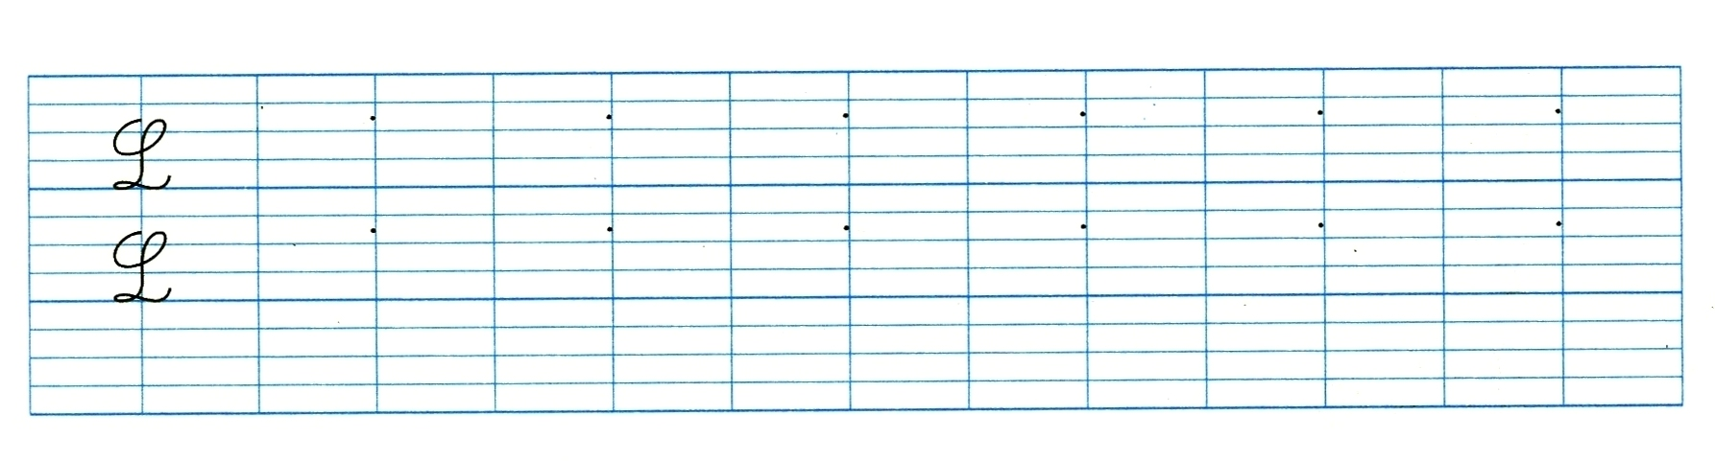
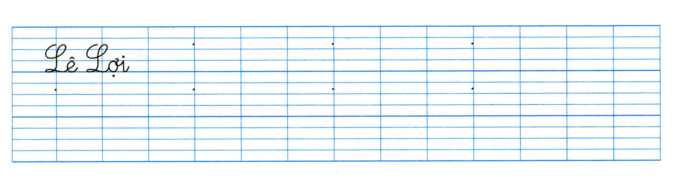


Tập viết
Bµi 15: ¤n ch÷ hoa L

Slide 4
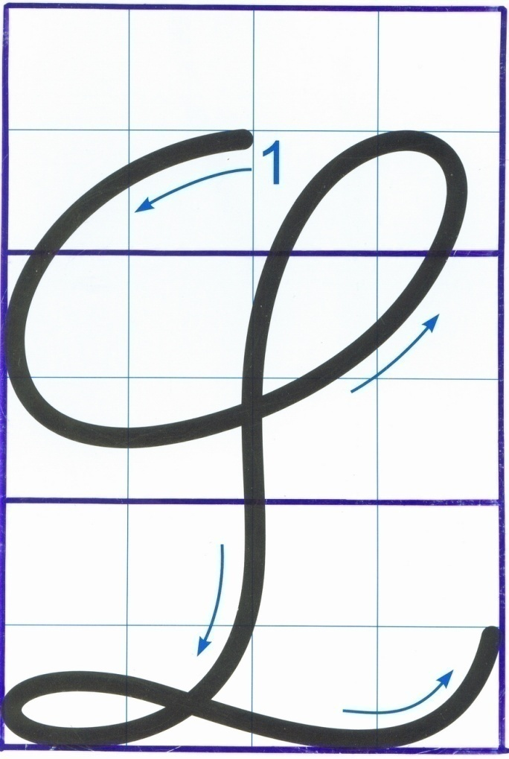
Tập viết
Bµi 15: ¤n ch÷ hoa L
- Chữ hoa L được viết bằng mấy nét? Đó là những nét nào?
- Chữ hoa L được viết bởi ba nét cơ bản. Nét cong dưới, nét lượn dọc và nét lượn ngang.
- Chữ hoa L có độ cao mấy ô li?
- Chữ hoa L có độ cao 2 ô li rưỡi.

Slide 5
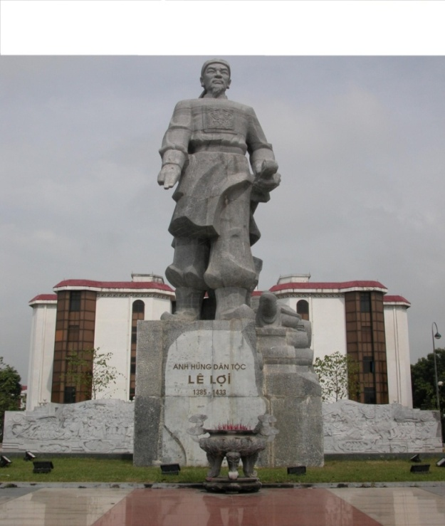

Tập viết
Bµi 15: ¤n ch÷ hoa L
- Bức tranh vẽ ai?
-Bức tranh vẽ Lê Lợi

Slide 6
Tập viết
Bµi 15: ¤n ch÷ hoa L
- Em biết gì về Lê Lợi?
- Lê Lợi sinh năm (1385-1433)
là vị anh hùng dân tộc có công lớn
đánh đuổi giặc Minh, giành độc lập
cho dân tộc, lập ra triều đình nhà
Lê.

Slide 7
9
Tập viết
Bµi 15: ¤n ch÷ hoa L
- Độ cao các con chữ như thế nào?
- Chữ L cao 2 ô li rưỡi các chữ ê, ơ, i cao 1 ô li.

Slide 8
9
Tập viết
Bµi 15: ¤n ch÷ hoa L
- Vì sao từ Lê Lợi phải viết hoa?
- Vì đó là tên riêng.

Slide 9
Tập viết
Bµi 15: ¤n ch÷ hoa L
Câu tục ngữ khuyên chúng ta điều gì?
Những con chữ cao 2 ôli rưỡi là L, h, g, l
?

Slide 10
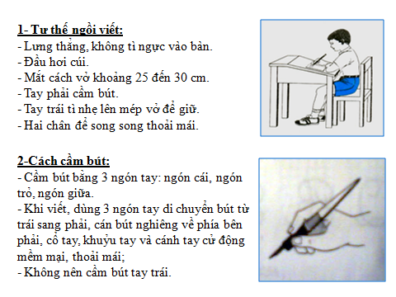
Tập viết
Bµi 15: ¤n ch÷ hoa L

Slide 11
Tập viết
Bµi 15: ¤n ch÷ hoa L

Slide 12
Tập viết
Bµi 15: ¤n ch÷ hoa L
Củng cố
- GV tổ chức cho học sinh trò chơi thi đua viết đẹp
Lên rừng

Slide 13
Tập viết
Bµi 15: ¤n ch÷ hoa L
Dặn dò
- Các em về nhà viết thêm phần ở nhà
- Chuẩn bị tiết sau: Ôn chữ hoa M
- GV nhặn xét tiết học.

Slide 14




CHÀO CÁC EM !

